Slide 1
Lesson #2
Windows programing

Slide 2
차 례
윈도우 프로그래밍
WinMain
  윈도우 만들기
  윈도우 클래스, Register Class
  CreateWindow, ShowWindow
  메시지 루프 - GetMessage
WndProc
  윈도우 프로시저
  윈도우 메시지

Slide 3
윈도우 프로그래밍
주요 용어들
  윈도우 API (Windows API, Win32 API)
  API (Application Programing Interface)
  GDI ( Graphics Device Interface )

Slide 4
윈도우 프로그래밍
주요 용어들
  윈도우 API (Windows API, Win32 API)
    MS 윈도 운영 체제들(Windows 10,Windows Server 등)이 사용하는 API
    C/C++ 프로그램에서 직접 운영 체제와 상호 작용할 수 있도록 만들어짐
  API (Application Programing Interface)
  GDI ( Graphics Device Interface )

Slide 5
윈도우 프로그래밍
주요 용어들
  윈도우 API (Windows API, Win32 API)
    MS 윈도 운영 체제들(Windows 10,Windows Server 등)이 사용하는 API
    C/C++ 프로그램에서 직접 운영 체제와 상호 작용할 수 있도록 만들어짐
  API (Application Programing Interface)
    → 응용 프로그램에서 사용할 수 있도록, 운영 체제나 프로그래밍 언어가 제공하는 기능을 제어할 수 있게 만든 인터페이스
  GDI ( Graphics Device Interface )

Slide 6

윈도우 프로그래밍
주요 용어들
  윈도우 API (Windows API, Win32 API)
    MS 윈도 운영 체제들(Windows 10,Windows Server 등)이 사용하는 API
    C/C++ 프로그램에서 직접 운영 체제와 상호 작용할 수 있도록 만들어짐
  API (Application Programing Interface)
    → 응용 프로그램에서 사용할 수 있도록, 운영 체제나 프로그래밍 언어가 제공하는 기능을 제어할 수 있게 만든 인터페이스
  GDI ( Graphics Device Interface )
    → ?
조사할 것

Slide 7
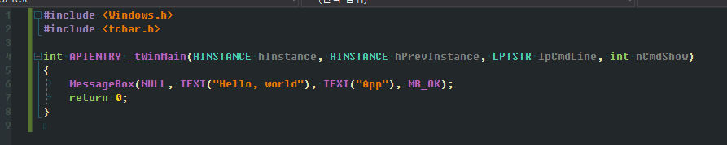
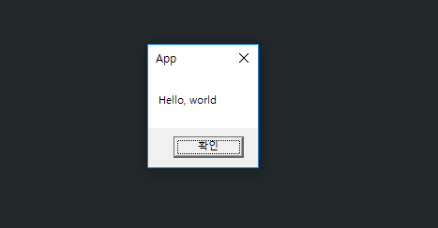
WinMain – 윈도우 만들기 #1
간단한 Win32 API 프로그램

Slide 8
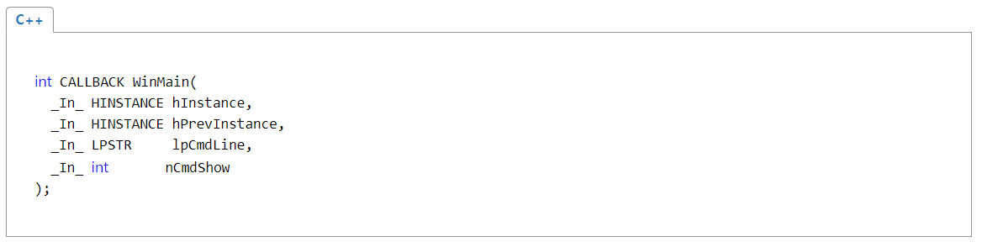
WinMain – 윈도우 만들기 #2
WinMain
  윈도우 응용프로그램의 진입 점
    hInstance – 응용프로그램의 현재 인스턴스에 대한 핸들
    lpCmdLine – 프로그램 이름을 제외한 응용 프로그램의 명령 줄.
      전체 명령 행을 검색하려면 GetCommnadLine 함수를 사용해야 함.
    nShow – 윈도우를 표시하는 방법을 제어함. 아래 값들 중 하나.
      SW_HIDE, SW_MAXIMIZE, SW_MINIMIZE, SW_SHOW …
헝가리안 표기법 !!

Slide 9
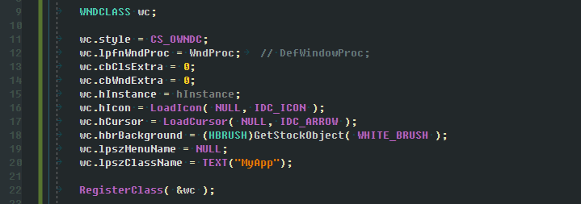
WinMain – 윈도우 클래스, ResisterClass
WNDCLASS
LoadIcon
LoadCursor
GetStockObject
RegisterClass

Slide 10
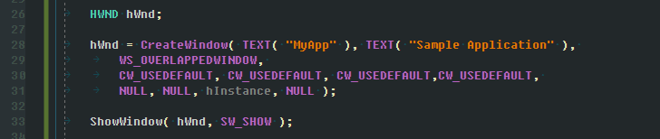
WinMain – CreateWindow
HWND
CreateWindow
  WS_OVERLAPPEDWINDOW ( WS_TILEDWINDOW )
ShowWindow

Slide 11
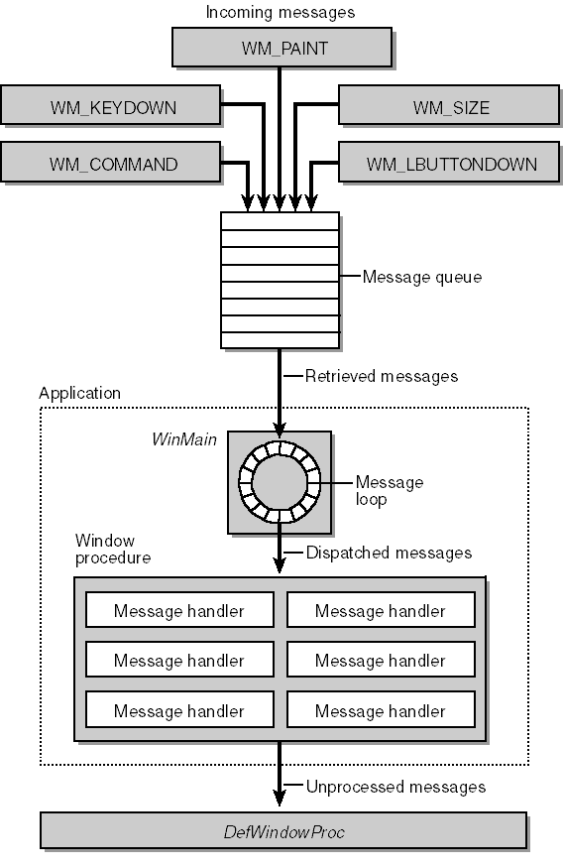
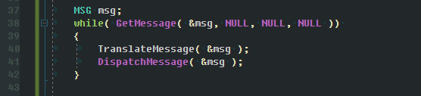
WinMain – 메시지 루프, GetMessage
MSG
GetMessage
TranslateMessage
DispatchMessage

Slide 12
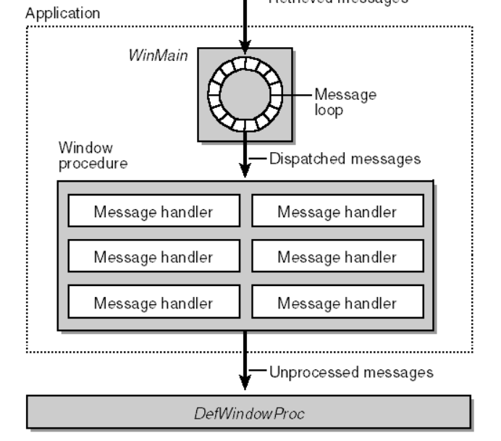
WndProc – 윈도우 프로시저
윈도우 프로시저
  일종의 함수
  윈도우에 전송된 모든 메시지를 수신하고 처리
  모든 윈도우 응용프로그램에는 윈도우 프로시저가 존재
  동일한 윈도우 클래스로 작성된 모든 윈도우는 동일한 윈도우 프로시저를 사용하여 메시지에 대응하게 됨
실질적은 윈도우 프로그래밍 동작 부분

Slide 13
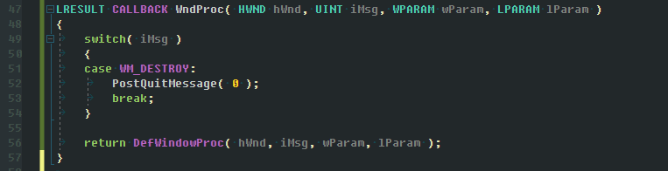
WndProc – 윈도우 메시지 #1
CALLBACK
WPRAM
LPARAM
WM_DESTROY
PostQuitMessage
DefWindowProc

Slide 14
WndProc – 윈도우 메시지 #2
자주 사용하는 윈도우 메시지
  WM_CHAR
  WM_COMMAND
  WM_CREATE
  WM_DESTROY
  WM_LBUTTONDOWN
  WM_LBUTTONUP
  WM_MOUSEMOVE
  WM_PAINT
  WM_QUIT
  WM_SIZE

Slide 15

WndProc – 윈도우 메시지 #2
조사할 것 들
자주 사용하는 윈도우 메시지
  WM_CHAR
  WM_COMMAND
  WM_CREATE
  WM_DESTROY
  WM_LBUTTONDOWN
  WM_LBUTTONUP
  WM_MOUSEMOVE
  WM_PAINT
  WM_QUIT
  WM_SIZE

Slide 16
코딩 실습 과 Q&A

